Slide 1
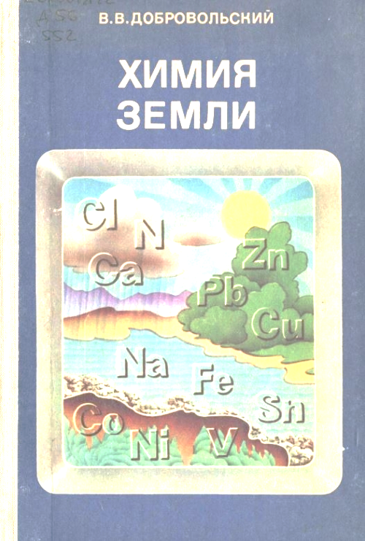
ИГРА
«Химия Земли»
ALLPPT.com _ Free PowerPoint Templates, Diagrams and Charts

Slide 2
I тур
ЭКСПРЕСС - ОПРОС

Slide 3
Команда 1
Наш дом - Земля
Твердая оболочка Земли
Самое распространенное вещество на Земле
Что означает слово галоген?
Что общего между алмазом и графитом?
С помощью этого измельченного минерала белого цвета можно удалить налет с серебряной ложки.
Какое вещество вызывает разрушение железа во влажной среде?
Самый–самый…
Латиница
Что-то общее
намечается
… и быту
применяются
Штрафные
вопросы

Slide 4
Команда 2
Наш дом - Земля
Водная оболочка земли
Самый распространенный газ в воздухе
Что означает слово халькоген?
Что общего между кислородом и озоном?
Это кристаллическое вещество белого цвета используется при стирке белья вместе со стиральным порошком
Самое твердое природное вещество
Самый–самый…
Латиница
Что-то общее
намечается
… и быту
применяются
Штрафные
вопросы

Slide 5
Команда 3
Наш дом - Земля
Газообразная оболочка земли
Самый распространенный химический элемент в земной коре
Что означает слово органоген?
Что общего между мрамором и мелом?
Минерал галит является незаменимым компонентом пищи. Как называется это вещество в быту?
Какое твердое водородное соединение и в огне не горит и в воде не тонет?
Самый–самый…
Латиница
Что-то общее
намечается
… и быту
применяются
Штрафные
вопросы

Slide 6
II тур
«Знакомые –
незнакомцы»

Slide 7
Команда 1
Этот металл, безусловно, красив! Жёлтый цвет придает ему благородство и ценность. Характер у него очень мягкий, его легко повредить, но в тоже время он устойчив к атмосферным воздействиям и кислой среде. Многие ругают его и называют кровожадным. В тоже время, без этого металла невозможно обойтисьпри совершении торгов, строительстве храмов и запуске искусственных спутников Земли.

Slide 8
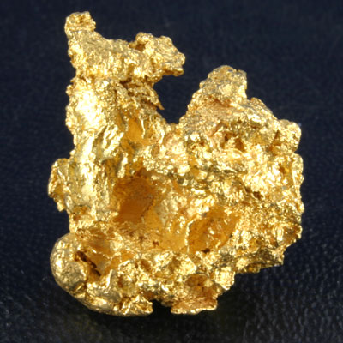
Золото

Slide 9
Команда 2
Древние люди называли этот металл «небесным камнем». Под черно-бурой рубашкой окислов этот металл окрашен в оттенки серебристо-серого цвета. Характер у него стальной, закаленный огнем и холодом. Несмотря на это, ему присущи сильные магнитные свойства. Без него человек слаб и немощен. Его называют двигателем производства и технического прогресса.

Slide 10
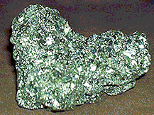
Железо

Slide 11
Команда 3
Этот металл не менее красив, чем золото. Самородки розово-красного цвета под действием влаги со временем облачаются в темно-зеленую мантию, что придает металлу солидность и декоративность. Характер у него необычайно пластичный и дружелюбный, он очень музыкален и обладает прекрасным голосом. Важным достоинством его является электропроводность.

Slide 12
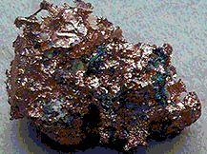
Медь

Slide 13
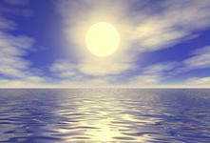
Команда 1
Ты так податливо – упряма;
Ты так спокойна, но горда,
Шепча, веками точишь камни,
И побеждаешь их всегда!
Ты жизнь дала всему живому,
И без тебя никак нельзя…
Когда грустишь – ты тихий омут;
А в гневе − грозная река!..

Slide 14
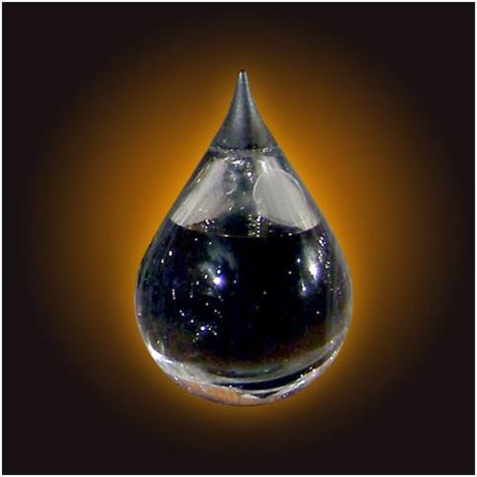
Команда 2
Под землей и под водой
И под вечной мерзлотой,
В золотых песках пустыни –
Спрятан ценный клад земной!
Этот углеводород
Добывают круглый год,
И потом трубопроводом
Отправляют на заводы…

Slide 15
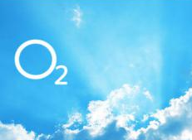
Команда 3
Без тебя не прожить ни минуты,
Проникаешь везде и повсюду.
Окружаешь весь мир ты незримо,
Твоя сущность непостижима.
Всех питаешь своею любовью,
Жизнь даруешь непроизвольно.
Ты для жизни нашей основа,
Ты в дыхании всего живого...

Slide 16
III тур
«Логические
цепочки»

Slide 17
Какое из веществ является искусственным по
происхождению?
Алмаз
Стекло
Лёд
Стекло

Slide 18
Какое газообразное вещество вызывает образование «кислотных дождей»?
SO2
CO2
CO
SO2

Slide 19
3. Какой минерал не используется для получения железа?
Магнетит
Пирит
Боксит
Боксит

Slide 20
4. Раствор, какого вещества используется в
сельском хозяйстве для опрыскивания растений
от возникновения грибковых заболевания?
Медный
купорос
Медный
купорос
Нитрат
калия
Хлорид
натрия

Slide 21
Какой природный минерал не входит в
состав цемента?
Гипс
Кремнезём
Известняк
Гипс

Slide 22
IV тур
«Природные
превращения»

Slide 23
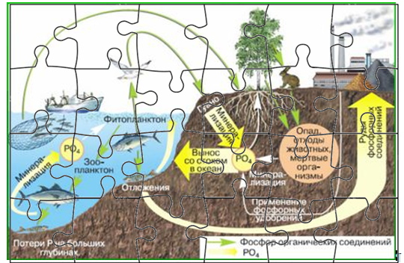
Команда 1

Slide 24
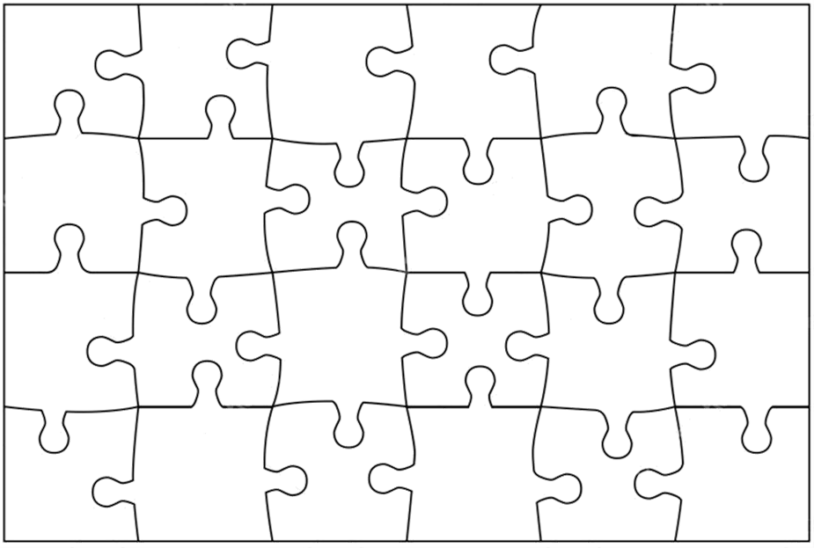
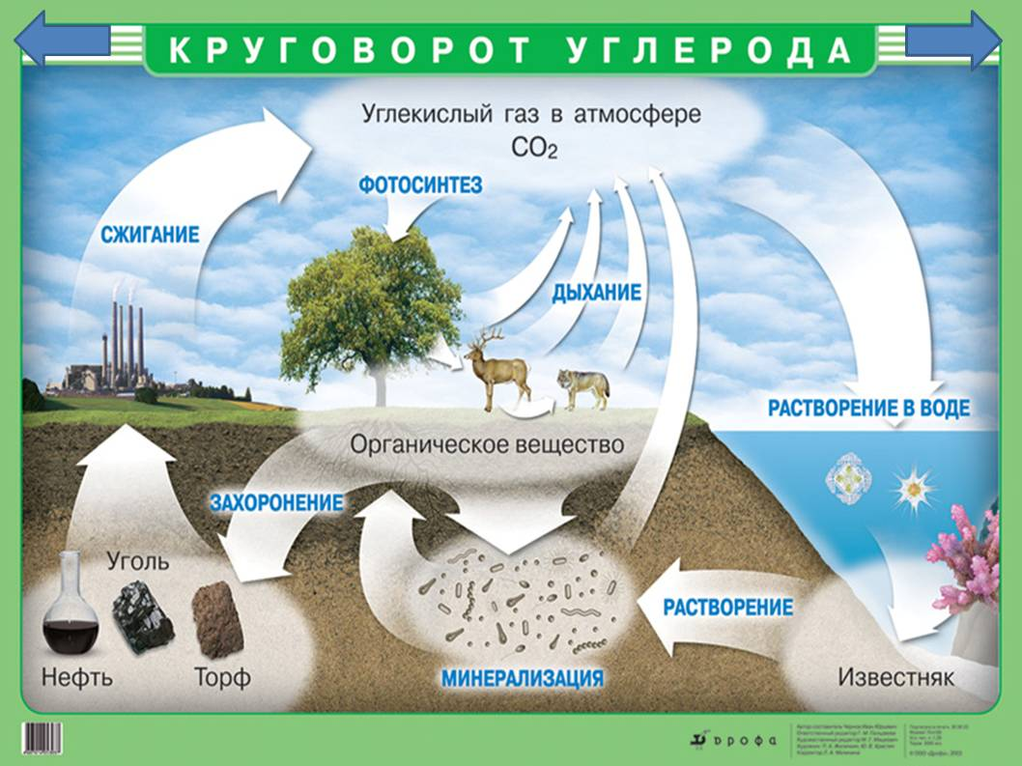
Команда 2

Slide 25
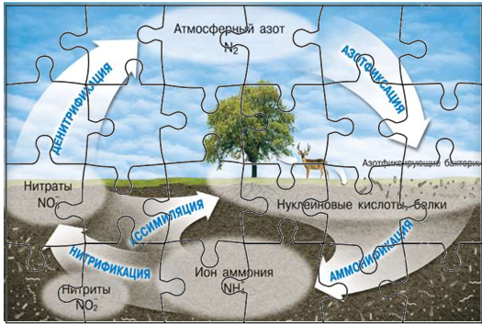
Команда 3

Slide 26
Подведение итогов игры
 | Команда 1 | Команда 2 | Команда 3
1 тур −Экспресс-опрос
2 тур – «Знакомые – незнакомцы»
3 тур – «Логические цепочки»
4 тур – «Природные превращения»

Slide 27
Спасибо
за участие в игре!

Slide 28
ИГРА
«Химия Земли»
ALLPPT.com _ Free PowerPoint Templates, Diagrams and Charts

